Slide 1

THỊ TRƯỜNG HÓA CUNG ỨNG DỊCH VỤ CÔNG: LÝ THUYẾT VÀ THỰC TIỄN
Đinh Tuấn Minh
Hà nội, 15 -05-2019

Slide 2
MỤC LỤC
1
Lý thuyết
2
Một số xu hướng tại các nước OECD

Slide 3


1. Lý thuyết

Slide 4
Thế nào là hàng hóa công?
 | Khả năng xung đột
Khả năng loại trừ |  | Xung đột | Xung đột một phần | Không xung đột
 | Có khả năng loại trừ | Hàng hóa tư nhân thuần khiết Thực phẩm Xe cộ, nhiên liệu | Các hàng hóa công không thuần khiết: Các loại hàng hóa thu phí (toll good) Rạp hát; câu lạc bộ ban đêm; dịch vụ điện thoại; đường thu phí;truyền hình cáp; điện. | Các hàng hóa công không thuần khiết Các trạm giám sát thời tiết; Vệ tinh quốc tế; Trạm không gian quốc tế; Đường thuỷ
 | Không có khả năng loại trừ | Các hàng hóa công không thuần khiết: Các loại tài nguyên chung(common pool resources) Bãi cỏ chung; các đường đi chung; hành lang chung; các bãi săn bắn | Các hàng hóa công không thuần khiết Đánh bắt cá ở đại dương; khai thác cá từ đại dương | Các loại hàng hóa công thuần khiết Kiểm soát ô nhiểm; Kiểm soát côn trùng; Các chương trình xoá bỏ dịch bệnh; an ninh quốc gia; phòng cháy chữa cháy; dự báo thời tiết; truyền hình “công cộng”
 | Loại trừ một phần | Các hàng hóa công không thuần khiết Các dịch vụ khuyến nông
Nguồn: Tổng hợp bởi tác giả từ UNIDO (2008, trang 8) và Ostrom và Ostrom (1978).
4

Slide 5
Đâu là vấn đề của hàng hóa công?
Vấn đề kẻ ăn không (free-rider)
Là tình huống xảy ra khi không thể ngăn ngừa ai đó sử dụng một hàng hóa nào đó, tức không thể thu được tiền của người tiêu dùng khi họ sử dụng mỗi đơn vị hàng hóa công trừ phi người tiêu dùng tự nguyện chi trả/đóng góp. Trong đa số trường hợp, việc sản xuất cung ứng hàng hóa công sẽ rơi vào tình huống thu không đủ chi vì có nhiều người có xu hướng “ăn không”. Thị trường thất bại trong việc cung ứng hàng hóa công do cung không đáp ứng đủ cầu.
5

Slide 6
Liệu nhà nước có phải là giải pháp cho việc cung ứng dịch vụ công?
Hàng hóa công
Khả năng đo lường: khó đo lường bởi vì các khó khăn trong việc chia nhỏ nó thành các đơn vị riêng rẽ với các đơn vị đo lường khách quan (như kg, lít, két v.v.) để giao dịch.
Mức độ lựa chọn: ít quyền lựa chọn trong việc tiêu thụ hay không tiêu thụ một hàng hóa công nào đó
Hai giả định thực tiễn về con người
Tri thức giới hạn/lý tính bó buộc (bounded rationality)
Chủ nghĩa cơ hội (opportunism)
6

Slide 7
Liệu các định chế nhà nước có bền vững khi cung ứng dịch vụ công?
Trao cơ hội
Khai thác cơ hội
NHÀ NƯỚC
ĐỊNH CHẾ KINH TẾ NHÀ NƯỚC
ĐỊNH CHẾ KINH TẾ TƯ NHÂN
Giao vốn, cơ sở hạ tầng
Khai thác vốn, cơ sở hạ tầng
Hỗ trợ nguồn nhân lực
Khai thác nguồn nhân lực
NGHIỆP CHỨC
(ENTREPRENEURSHIP)
CÔNG CHỨC
VIÊN CHỨC
Cung cấp các dịch vụ độc quyền
Cung cấp dịch vụ mà khu vực tư có thể cung cấp
Cung cấp bất kỳ dịch vụ gì miễn là có khả năng sinh lợi
Tốc độ “bòn rút” phụ thuộc vào nền tảng tri thức và đạo đức công vụ của khu vực công
7

Slide 8
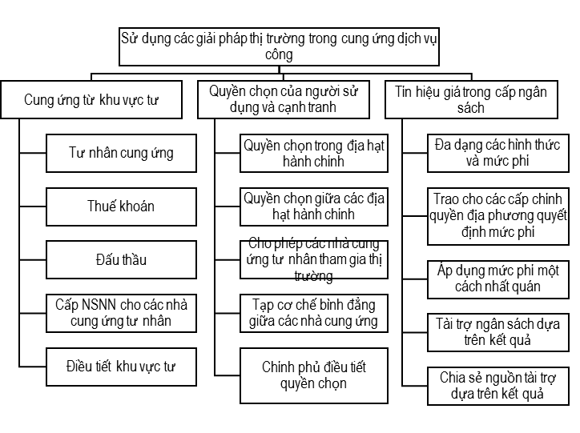
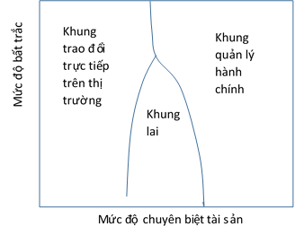
Thế nào là thị trường hóa dịch vụ công?
Nguồn: Hình 4.3, Williamson (1991)
Nguồn: Blochliger (2008)
8

Slide 9
Làm thế nào để thị trường hóa hiệu quả?
Phân tích xây dựng chính sách thị trường hóa cung ứng dịch vụ công
Bước 1 - Xác định phạm vi lĩnh vực cung ứng dịch vụ công
Bước 2 - Xác định các chủ thể giao dịch trong lĩnh vực cung ứng dịch vụ công
Bước 3 - Xác định các thuộc tính giao dịch trong lĩnh vực cung ứng dịch vụ công
Bước 4 - Xác định môi trường thể chế trong lĩnh vực cung ứng dịch vụ công
Bước 5 - Xác định các khung định hướng giao dịch
Bước 6 - Xác định các giải pháp thị trường có thể áp dụng để cải thiện khung định hướng giao dịch theo hướng thị trường
Nguồn: mô phỏng từ Hình 9.1 trong Williamson (1996)
9

Slide 10
2. MỘT SỐ XU HƯỚNG CỦA CÁC NƯỚC OECD

Slide 11
So sánh mức độ sử dụng các giải pháp thị trường trong việc cung ứng dịch vụ ở một số nước OECD
(a) Chỉ số tổng hợp toàn bộ việc sử dụng các giải pháp thị trường
(b) Chỉ số tổng hợp nhóm các giải pháp về sở hữu tư nhân và thuê ngoài
(c) Chỉ số tổng hợp nhóm các giải pháp về lựa chọn của người sử dụng và cạnh tranh giữa các nhà cung ứng
(d) Chỉ số tổng hợp nhóm các giải pháp về tín hiệu giá trong việc cấp ngân sách
Nguồn: Blochliger (2008)
Chú thích:
Các từ viết tắt trong đồ thị: AUS: Úc; AUT: Áo; BEL(fla.): Bỉ (vùng nói tiếng Hà Lan); BEL(wal.): Bỉ (vùng nói tiếng Pháp); DEN: Đan Mạch; ESP: Tây Ban Nha; FIN: Phần Lan; FRA: Pháp; IRL: Ireland; ITA: Italia; JAP: Nhật Bản;MEX: Mexico;NLD: Hà Lan; NOR: Na Uy; POR: Bồ Đào Nha; SUI: Thuỵ Sĩ; SWE: Thuỵ Điển; TUR-Thổ Nhĩ Kỳ.
Cột dọc bên trong hình vẽ thể hiện mức độ nhất quán trong việc áp dụng cơ chế thị trường trong các lĩnh vực dịch vụ công; cột càng ngắn càng thể hiện mức độ nhất quán.
11

Slide 12
Tỷ lệ tham gia của khu vực tư nhân vào cung ứng dịch vụ công tại một số nước OECD thời điểm năm 2002 (% người sử dụng được cung ứng)
 | Giáo dục tiểu học | Giáo dục cấp hai | Giáo dục cấp ba trở lên | Bệnh viện | Giao thông công cộng | Điều dưỡng tại nhà | Chăm sóc trẻ em | Thu dọn rác thải | Trung bình
Australia | 28,7 | 35,4 | 2,9 | 64 | 98,0 | 91,0 | 66,2 | 95,0 | 60,1
Áo | 4,5 | 7,8 | 30,6 | - | 0,0 | - | 26,6 | - | 13,9
Bỉ | 54,7 | 56,6 | 52,4 | - | - | - | 53,5 | - | 54,3
Canada | - | - | - | - | - | - | - | - | -
Cộng hoà Czech | 1,1 | 1,8 | 32,1 | - | - | - | 1,4 | - | 9,1
Đan Mạch | 11,7 | 23,4 | 0,9 | 2 | 85,0 | 79,0 | - | 67,0 | 38,4
Phần Lan | 1,2 | 4,1 | 29,6 | 4 | 80,0 | 12,0 | 8,1 | 100,0 | 29,9
Pháp | 14,7 | 21,4 | 28,0 | 15 | - | - | 12,7 | - | 18,4
Đức | 2,9 | 7,3 | 36,1 | - | - | - | 58,8 | - | 26,3
Hy Lạp | 7,5 | 5,4 | 0,0 | - | - | - | 3,4 | - | 4,1
Hungary | 5,9 | 6,7 | 39,6 | - | - | - | 4,4 | - | 14,1
Iceland | 1,1 | 0,8 | 39,5 | - | - | - | 7,7 | - | 12,3
Ireland | 1,0 | 0,0 | 7,2 | 13 | - | 66,0 | 46,5 | 55,0 | 27,0
Italia | 6,9 | 3,5 | 14,8 | 14 | 5,0 | - | 28,4 | - | 12,1
Nhật Bản | 0,9 | 6,2 | 91,2 | - | - | - | 65,7 | - | 41,0
 | Giáo dục tiểu học | Giáo dục cấp hai | Giáo dục cấp ba trở lên | Bệnh viện | Giao thông công cộng | Điều dưỡng tại nhà | Chăm sóc trẻ em | Thu dọn rác thải | Trung bình
Hàn Quốc | 1,3 | 19,8 | 85,0 | - | - | - | 77,1 | - | 45,8
Luxemburg | 6,9 | 19,9 | 0,0 | - | - | - | 6,3 | - | 8,3
Mexico | 8,1 | 12,6 | 3,7 | - | - | - | 10,6 |  | 8,8
Hà Lan | 68,9 | 75,9 | 0,0 | 100 | - | - | 69,7 | 42,0 | 59,4
New Zealand | 11,9 | 16,0 | 26,2 | - | - | - | 43,8 | - | 24,5
Na Uy | 1,9 | 2,3 | 35,8 |  | 62,0 | 7,0 | 41,0 | 13,0 | 23,3
Ba lan | 1,4 | 2,1 | 20,8 | - | - | - | 6,6 | - | 7,7
Bồ Đào Nha | 10,2 | 11,5 | 50,0 | 5 | - | 15,0 | 47,4 | - | 23,2
Slovak | 4,5 | 5,3 | 12,7 | - | - | - | 0,7 | - | 5,8
Tây Ban Nha | 32,0 | 32,4 | 22,5 | 16 | 11,5 | 22,3 | 35,1 | 0,0 | 21,5
Thuỵ Điển | 5,6 | 6,3 | 34,9 |  | 73,0 | 14,0 | 14,1 | - | 24,7
Thuỵ Sĩ | 3,8 | 7,1 | 70,0 | 22 | - | 33,0 | 6,8 | - | 23,8
Thổ Nhĩ Kỳ | 1,5 | 0,0 | 2,0 | - | - | - | 3,9 | - | 1,9
Liên hiệp Anh | 5,0 | 6,4 | 100,0 | - | - | - | 8,5 | - | 30,0
Mỹ | 10,3 | 8,8 | 14,6 | - | - | - | 40,1 | - | 18,5
Trung bình | 10,9 | 14,0 | 30,5 | 25,5 | 51,8 | 37,7 | 28,4 | 53,1
Nguồn: Education at a Glance, Health database, Joumard et al., (2003) trong Blochliger (2008)
12

Slide 13
Các giải pháp thị trường thường được áp dụng tại các nước OECD
Loại dịch vụ công | Cơ giải pháp trường được áp dụng
Giáo dục tiểu học | Quyền chọn người tiêu dùng, cấp ngân sách gắn với mức cung ứng dịch vụ, tài trợ chính phủ cho các nhà cung cấp tư nhân
Giáo dục cơ sở | Quyền chọn người tiêu dùng, cấp ngân sách gắn với mức cung ứng dịch vụ, tài trợ chính phủ cho các nhà cung cấp tư nhân
Giáo dục cấp cao hơn | Thu phí người sử dụng
Bệnh viện | Quyền chọn người tiêu dùng, cấp ngân sách gắn với mức cung ứng dịch vụ, tăng cạnh tranh giữa các nhà cung cấp
Giao thông công cộng | Thu phí người sử dụng, đầu thầu công khai
Điều dưỡng tại nhà | Quyền chọn người tiêu dùng, thu phí người sử dụng
Chăm sóc trẻ em | Quyền chọn người tiêu dùng, thu phí người sử dụng
Thu dọn rác thải | Đầu thầu công khai
Nguồn: Blochliger (2008)
13

Slide 14





Liên hệ
Công ty cổ phần Viet Analytics
C3 Lô 8 Khu đô thị Định Công, Hoàng Mai, Hà Nội
+84-24-3205 7222
contact@vietanalytics.vn
http://vietanalytics.vn/

